Slide 1
Модель реализации проекта «Шахматы в школах» Алтайского края
Поломошнов Артем Анатольевич
Президент Федерации шахмат Алтайского края
Барнаул, 2024 г.

Slide 2
Цели проекта «Шахматы в школах»

Slide 3
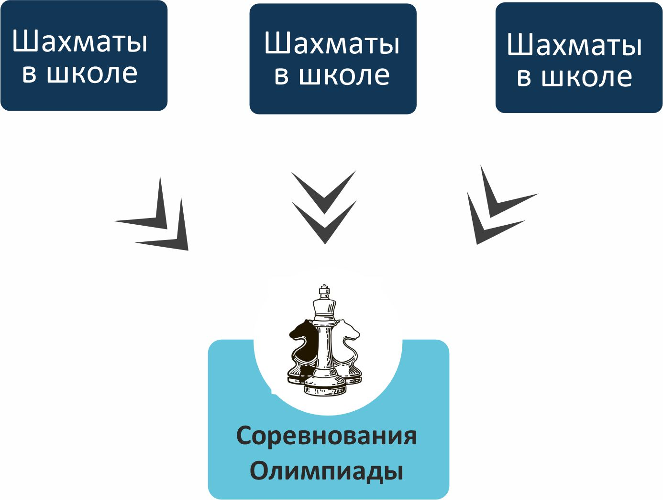
1. Охват максимального количества школ, повышение качества образования за счет вовлечения детей в том числе через участие в соревнованиях и олимпиадах по шахматам

Slide 4
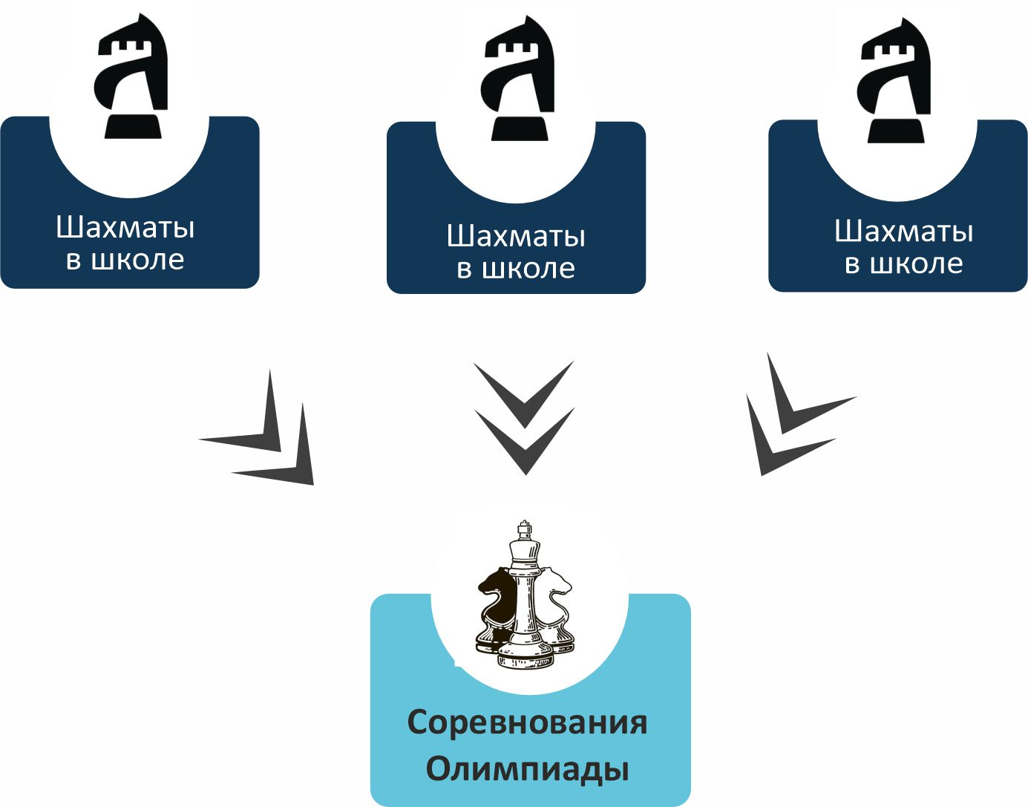
2. Создание Шахматных клубов на базе школ

Slide 5
3. Создание Муниципального Шахматного клуба

Slide 6
4. Лагерь ДОЛ

Slide 7
5. Шахматы в детские дома

Slide 8
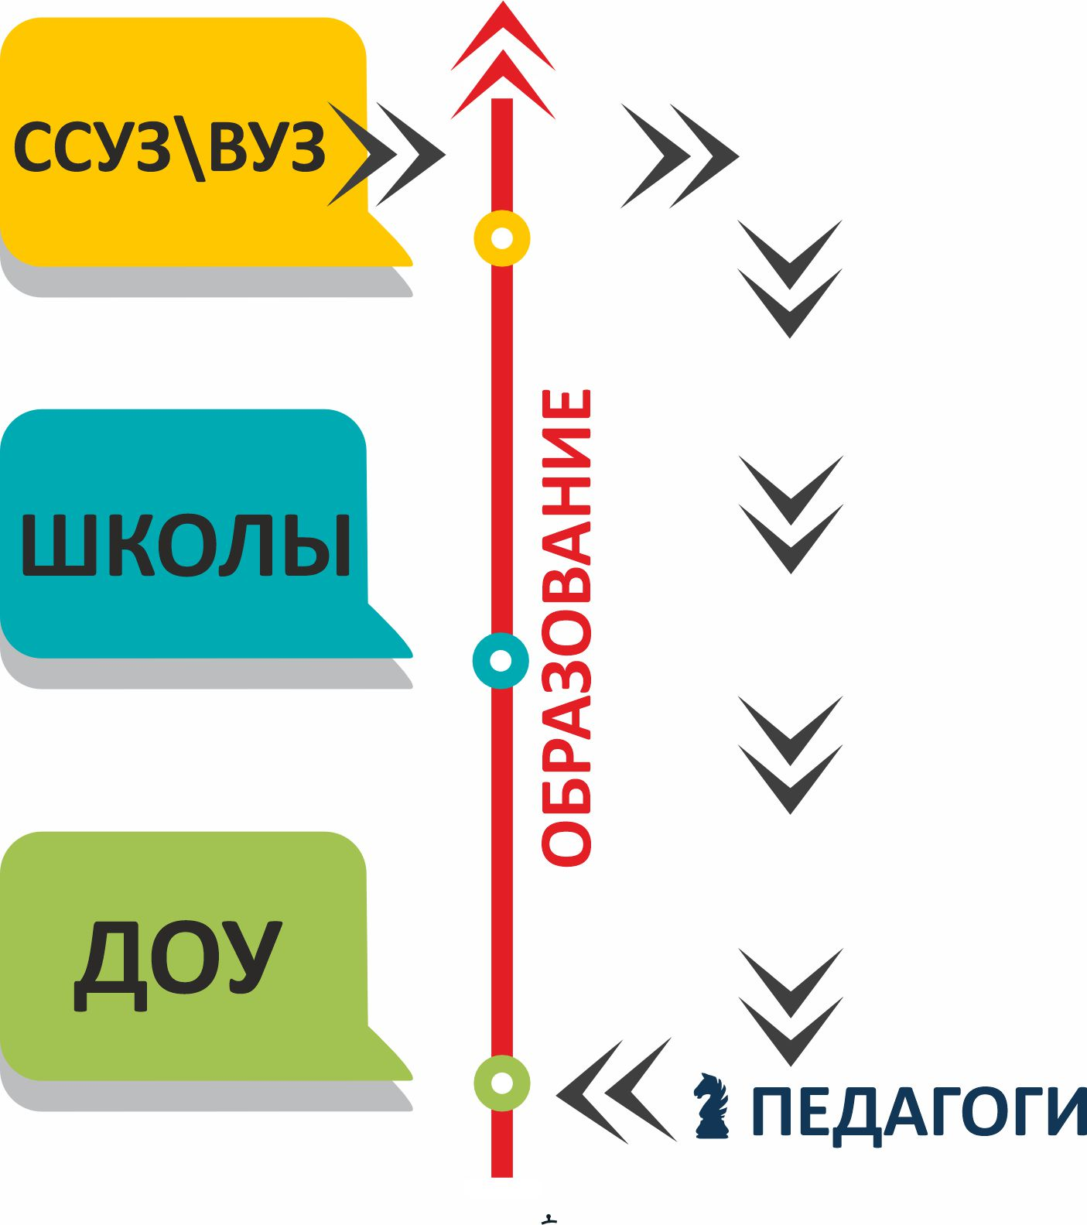
РЕЗУЛЬТАТ ПРОЕКТА

Slide 9
Создание краевой методологической лаборатории на базе АИРО им. Топорова

Slide 10
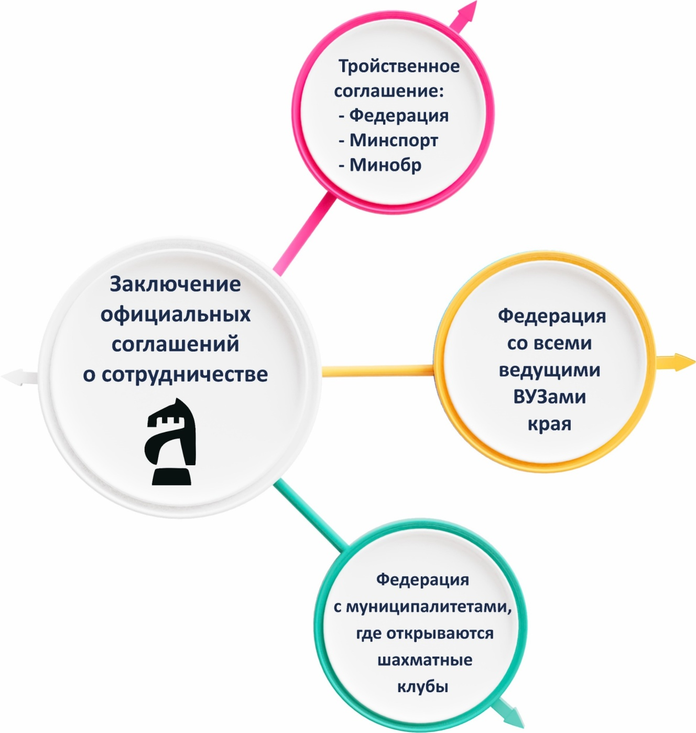
Заключение официальных соглашений о сотрудничестве в области развития шахмат

Slide 11
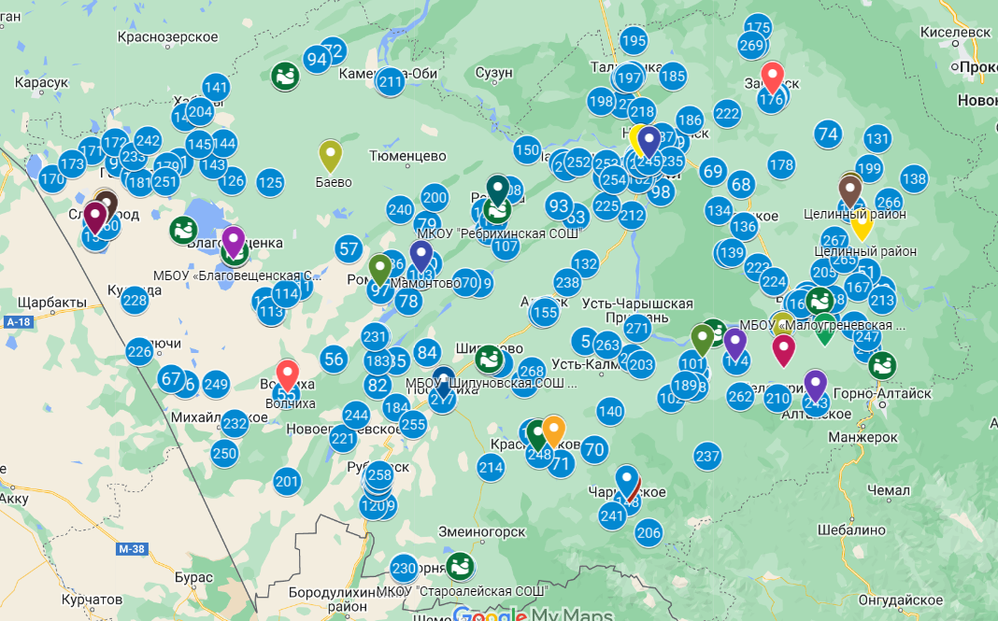
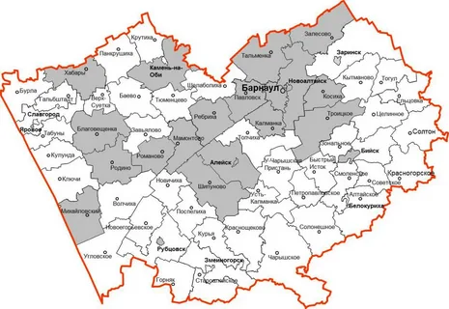
География реализации проекта «Шахматы в школах» в Алтайском крае

Slide 12
Достижения проекта «Шахматы в школах» в Алтайском крае
316 школ из 63 муниципалитетов
8 Центров помощи детям, оставшимся без попечения родителей из 7 муниципалитетов | 23 ДОУ из 12 муниципалитетов
11 сельских школьных шахматных клубов 5 филиалов краевого шахматного клуба 16 детских сельских шахматных клубов, открытых на средства грантов и попечителей

Slide 13
Федерация шахмат Алтайского края

